Slide 1
创意编程——第二次作业
519021910484
童春瑜

Slide 2
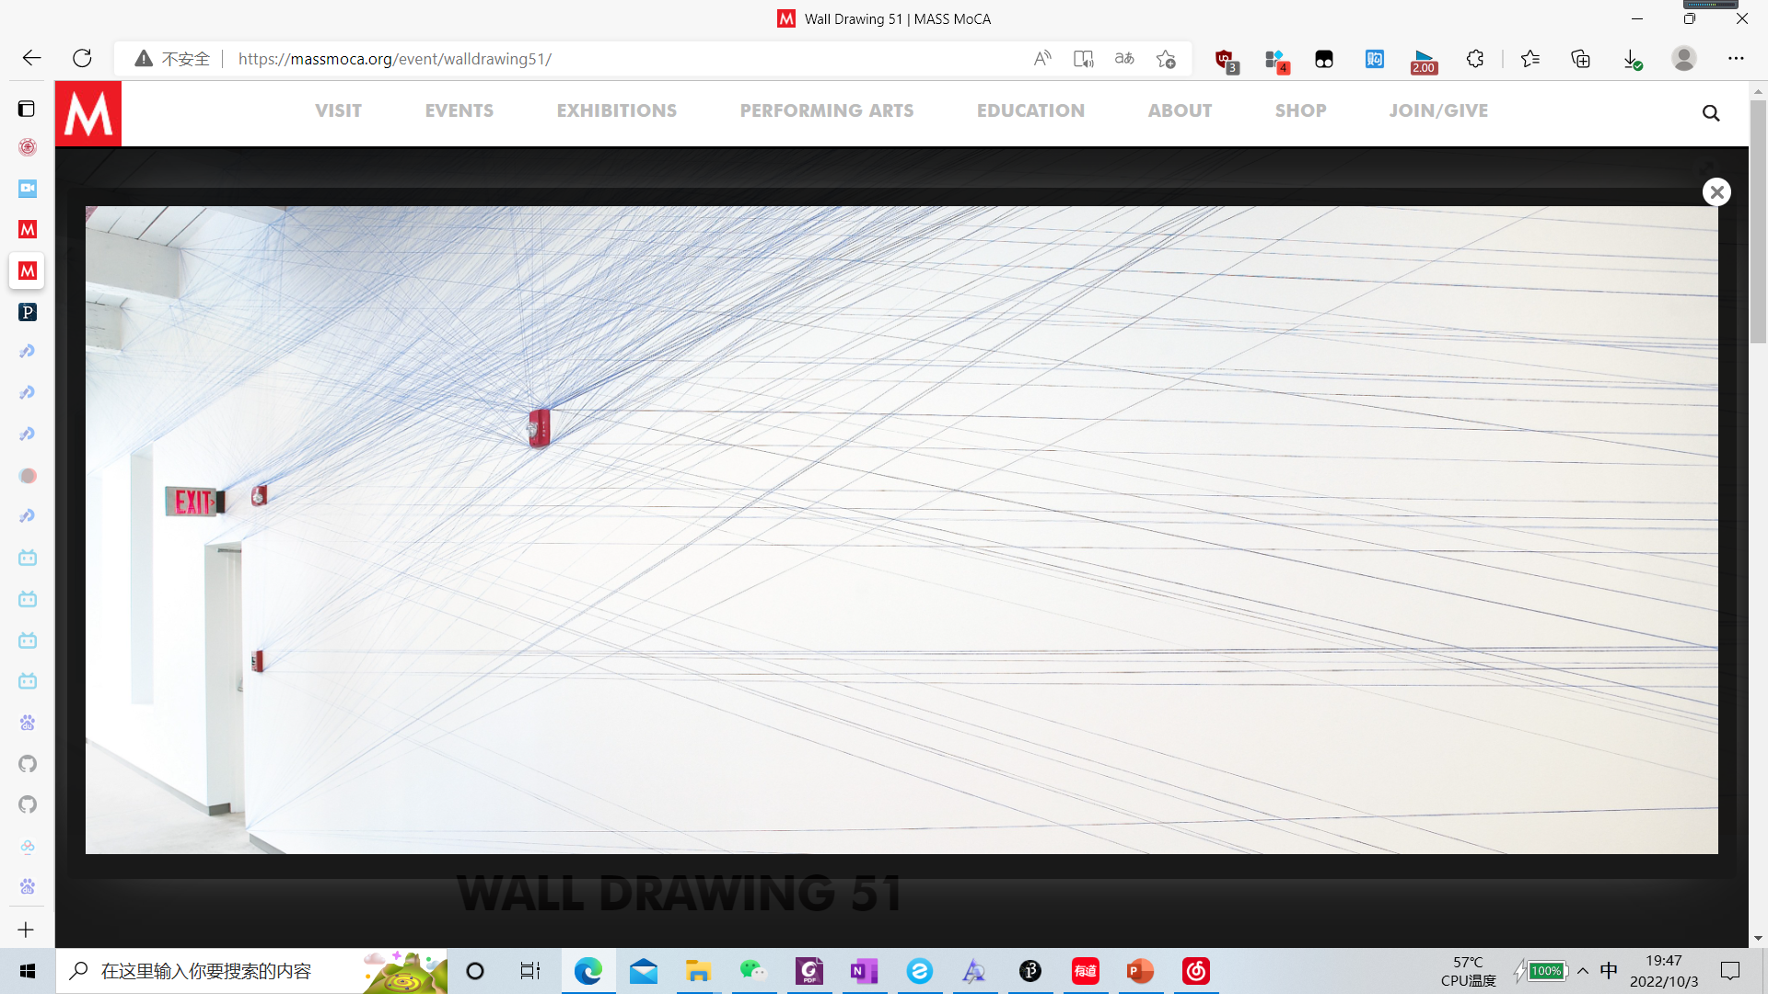
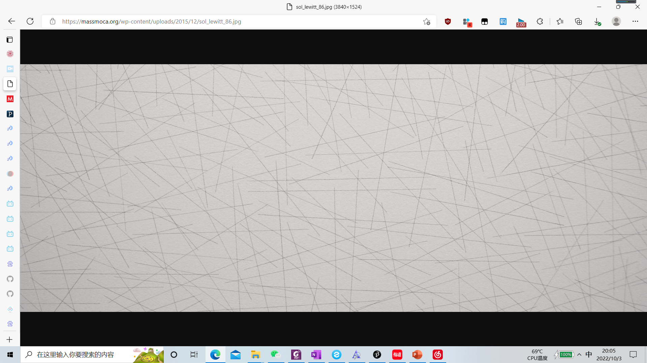
SOL LEWITT作品系统的结构设计分析
WALL DRAWING 51:
这幅作品我认为其生成的逻辑是在这面墙中每次选择两个顶点，然后连接成线，颜色在蓝色的举出上有一定透明度的调整区间，线条依次叠加。
WALL DRAWING 86:
背景是渐变，为灰色，中间亮周边暗一点；生成图片的线条都是同样的长度，先随机在画面中选择一个点作为起点，其次随机选择一个角度，在该角度上绘制同样长度的线生成。

Slide 3
我的设计目标
我的设计目标：线条结构
选取特定位置连接形成线条
有随时间变化的感觉

Slide 4
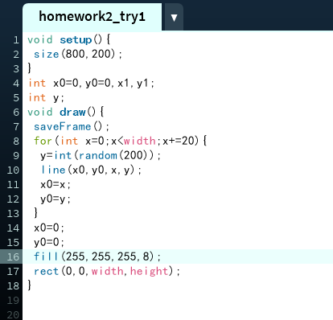
我的作品
实现方式：竖线省略，纸张大小800*200，每隔20像素随机在y方向取一个点，把相邻两个点连起来，连线为黑色，每画完一层加一张浅浅不透明为8%的白色覆盖全区域的矩形冲刷颜色。营造时间流逝的感觉

Slide 5

我的作品效果
Github连接：
https://github.com/katya-tong/creative-coding/tree/main/homework2

Slide 6
感谢聆听

